Slide 1




برنامج دعم التعلمات الأساس
رياضيات--
المستوى
2
المسار
1
لبنة جمع
الحصة 7
نسخة تجريبية

Slide 2




توجيهات لاستعمال العرض
شرائح خاصة بالأستاذ(ة)
إرشادات وشروحات على الأستاذ(ة) قولها
إيقاف العرض والقيام بمناولة /نمذجة

Slide 3








أيقونات توجيهية
أصغي إلى أستاذي وألاحظ ما يفعله.
أُحَضِّرُ لوازمي المدرسية قبل بداية الدرس.
العمل الجماعي
العمل في مجموعات صغرى
المناولة والألعاب
العمل الثنائي
عمل فردي على الكراسة
هذا النشاط مرتبط بتوظيف الألواح.

Slide 4


أهداف الحصة
في نهاية الحصة سيكون التلاميذ قادرين على:
قراءة وكتابة وتمثيل الأعداد من 0 إلى 99
إنجاز عمليات جمع بدون احتفاظ باستخدام الحزم والخشيبات
الاستئناس باستراتيجية الأسئلة الأربعة لحل مسائل

Slide 5

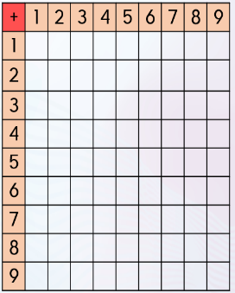





الإعداد المادي للأستاذ(ة)
المذكرة اليومية
عدة مناولة نشاط إنجاز عمليات جمع بدون احتفاظ
عدة مناولة نشاط التعرف على الأعداد من 0 إلى 99
عدة مناولة نشاط الجمع والطرح شفهيا
العرض الرقمي

Slide 6

هيكلة الحصة
1 - حساب ذهني
الجمع والطرح شفهيا
10 min
2 - الأعداد
نشاط التعرف على الأعداد من 0 إلى 99
20 min
3 -العمليات وحل المسائل
وضع وإنجاز عمليات جمع بدون احتفاظ باستخدام الحزم والخشيبات
الاستئناس بالخطوات الأربعة لحل مسألة
20 min
4 –عمل فردي على الكراسة
الإنجاز - التصحيح
10 min
10 min
5 –لعبة
رمي الكرة

Slide 7

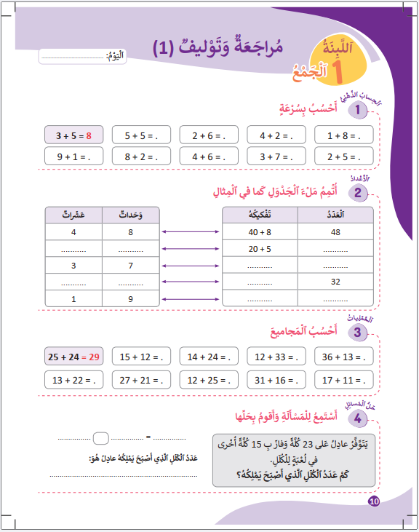
ألعاب | العمليات وحل المسائل | الأعداد | نشاط اعتيادي | افتتاح الحصة
خذوا واجباتكم المنزلية. سأراقب ما قمتم به.

Slide 8

ألعاب | العمليات وحل المسائل | الأعداد | نشاط اعتيادي | افتتاح الحصة
مرحبا بكم أعزائي سنبدأ حصة اليوم، انتبهوا جيدا.
مرحبا بكم أبنائي الأعزاء

Slide 9







ألعاب | العمليات وحل المسائل | الأعداد | نشاط اعتيادي | افتتاح الحصة
ضعوا اللوحة والقلم والكراسة في القمطر، سنحتاجها في هذه الحصة.
كراسة
دفتر البحث
قلم الرصاص
لوحة

Slide 10
ألعاب | العمليات وحل المسائل | الأعداد | نشاط اعتيادي | افتتاح الحصة
اليوم سنرى أيقونة "أُحَضِّرُ لوازمي المدرسية قبل بداية الدرس" وسأوضح لكم ما عليكم القيام به عند ظهور هذه الأيقونة.
يوضح الأستاذ(ة) للتلاميذ السلوك المنتظر أثناء التعامل مع اللوازم المدرسية كما هو مبين في الملحق 1.
أُحَضِّرُ لوازمي المدرسية قبل بداية الدرس.
سيفوز التلاميذ الذين يلتزمون بهذه السلوكات بنجمة التميز

Slide 11
نشاط اعتيادي
الجمع والطرح شفهيا

Slide 12



ألعاب | العمليات وحل المسائل | الأعداد | نشاط اعتيادي | افتتاح الحصة
  لاحظوا جيدا، سنرى نشاطا بعنوان "الجمع والطرح شفهيا"، وسنرى من خلاله الجمع الشفوي. سيمكنكم هذا النشاط من اكتساب القدرة على الجمع شفويا لعددين من رقم واحد. تابعوا معي سأقوم بنمذجة النشاط.
  يستعين الأستاذ(ة) ببطاقة النشاط في نمذجة جزء من الجدول على أن يتم إتمامه في الحصة المقبلة (الملحق 2).
نمذجة نشاط الجمع والطرح شفهيا

Slide 13
ألعاب | العمليات وحل المسائل | الأعداد | نشاط اعتيادي | افتتاح الحصة
  الآن خذوا الألواح، أتمموا بكتابة الجواب فقط على الألواح.
5+1=?

Slide 14

ألعاب | العمليات وحل المسائل | الأعداد | نشاط اعتيادي | افتتاح الحصة
  ارفعوا الألواح. صححوا.
5+1=6

Slide 15
ألعاب | العمليات وحل المسائل | الأعداد | نشاط اعتيادي | افتتاح الحصة
  أتمموا بكتابة الجواب فقط على الألواح.
1+1=?

Slide 16
ألعاب | العمليات وحل المسائل | الأعداد | نشاط اعتيادي | افتتاح الحصة
  ارفعوا الألواح. صححوا.
1+1=2

Slide 17
ألعاب | العمليات وحل المسائل | الأعداد | نشاط اعتيادي | افتتاح الحصة
  أتمموا بكتابة الجواب فقط على الألواح.
1+9=?

Slide 18
ألعاب | العمليات وحل المسائل | الأعداد | نشاط اعتيادي | افتتاح الحصة
  ارفعوا الألواح. صححوا.
1+9=10

Slide 19
ألعاب | العمليات وحل المسائل | الأعداد | نشاط اعتيادي | افتتاح الحصة
  أتمموا بكتابة الجواب فقط على الألواح.
3+2=?

Slide 20
ألعاب | العمليات وحل المسائل | الأعداد | نشاط اعتيادي | افتتاح الحصة
  ارفعوا الألواح. صححوا.
3+2=5

Slide 21
ألعاب | العمليات وحل المسائل | الأعداد | نشاط اعتيادي | افتتاح الحصة
  أتمموا بكتابة الجواب فقط على الألواح.
7+1=?

Slide 22
ألعاب | العمليات وحل المسائل | الأعداد | نشاط اعتيادي | افتتاح الحصة
  ارفعوا الألواح. صححوا.
7+1=8

Slide 23
الأعداد
تعرف وقراءة الأعداد وتمييز القيمة المكانية لرقم معين ضمن أعداد من 0 إلى 99.
تعرف العدد السابق والعدد اللاحق لعدد.

Slide 24
ألعاب | العمليات وحل المسائل | الأعداد | نشاط اعتيادي | افتتاح الحصة
  رأينا كيف نقرأ الأعداد من 0 إلى 50 على جدول الأعداد وسنستمر بنفس الطريقة حتى نصل إلى العدد 99.

Slide 25

ألعاب | العمليات وحل المسائل | الأعداد | نشاط اعتيادي | افتتاح الحصة
  لاحظوا معي كيف أقرأ جدول الأعداد
  يقرأ الأستاذ جدول الأعداد من 0 إلى 99 وفق نمط من أنماط القراءة: من اليسار إلى اليمين / من اليمين إلى السيار / من الأعلى إلى الأسفل / من الأسفل إلى الأعلى/ بشكل عشوائي.
  يدعو الأستاذ(ة) متعلمين أو ثلاثة للقراءة بنفس الطريقة.

Slide 26
ألعاب | العمليات وحل المسائل | الأعداد | نشاط اعتيادي | افتتاح الحصة
  سنتعرف اليوم على سابق ولاحق عدد. وسيساعدنا ذلك على ترتيب الأعداد. لاحظوا معي كيف.

Slide 27
ألعاب | العمليات وحل المسائل | الأعداد | نشاط اعتيادي | افتتاح الحصة
  لنأخذ مثلا العدد 36. هذا هو العدد 36 على جدول الأعداد.
  من يقول لي كم خشيبة وكم حزمة في العدد 36؟

Slide 28
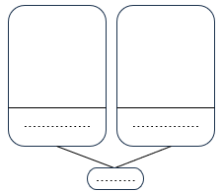

ألعاب | العمليات وحل المسائل | الأعداد | نشاط اعتيادي | افتتاح الحصة
  العدد 36 إذن يتكون من 6 خشيبات و3 حزم.
3
6
36

Slide 29


ألعاب | العمليات وحل المسائل | الأعداد | نشاط اعتيادي | افتتاح الحصة
  من يقول لي كم فرقعة وكم تصفيقة في العدد 36؟
  العدد 36 يتكون من 6 فرقعات و3 تصفيقات.
36
3
6

Slide 30
ألعاب | العمليات وحل المسائل | الأعداد | نشاط اعتيادي | افتتاح الحصة
  من يقول لي كم وحدة وكم عشرة في العدد 36؟
  العدد 36 يتكون من 6 وحدات و3 عشرات.
العشرات | الوحدات
3 | 6

Slide 31
ألعاب | العمليات وحل المسائل | الأعداد | نشاط اعتيادي | افتتاح الحصة
  عندما نقول العدد السابق لعدد فإننا نقصد به العدد الذي يأتي قبله مباشرة.
  العدد السابق للعدد 36 هو العدد 35.
  وعندما نقول العدد اللاحق لعدد فإننا نقصد به العدد الذي يأتي بعده مباشرة.
  العدد اللاحق للعدد 36 هو العدد 37.
السابق
اللاحق
 |  | 36
35
37

Slide 32
ألعاب | العمليات وحل المسائل | الأعداد | نشاط اعتيادي | افتتاح الحصة
  خذوا الألواح، ما هو العدد السابق للعدد 14.
السابق
 |  | 14
؟

Slide 33
ألعاب | العمليات وحل المسائل | الأعداد | نشاط اعتيادي | افتتاح الحصة
  ارفعوا الألواح. صححوا.
السابق
 |  | 14
13

Slide 34
ألعاب | العمليات وحل المسائل | الأعداد | نشاط اعتيادي | افتتاح الحصة
  وما هو العدد اللاحق للعدد 14.
اللاحق
 |  | 14
?

Slide 35
ألعاب | العمليات وحل المسائل | الأعداد | نشاط اعتيادي | افتتاح الحصة
  ارفعوا الألواح. صححوا.
اللاحق
 |  | 14
15

Slide 36
ألعاب | العمليات وحل المسائل | الأعداد | نشاط اعتيادي | افتتاح الحصة
  ما هو العدد الذي لاحقه هو 25.
اللاحق
 |  | ؟
25

Slide 37
ألعاب | العمليات وحل المسائل | الأعداد | نشاط اعتيادي | افتتاح الحصة
  ارفعوا الألواح. صححوا.
اللاحق
 |  | 24
25

Slide 38
ألعاب | العمليات وحل المسائل | الأعداد | نشاط اعتيادي | افتتاح الحصة
  ما هو العدد الذي سابقه 32.
السابق
 |  | ?
32

Slide 39
ألعاب | العمليات وحل المسائل | الأعداد | نشاط اعتيادي | افتتاح الحصة
  ارفعوا الألواح. صححوا.
السابق
 |  | 33
32

Slide 40
ألعاب | العمليات وحل المسائل | الأعداد | نشاط اعتيادي | افتتاح الحصة
  ما هو العدد اللاحق للعدد 33 ؟
اللاحق
 |  | 33
?

Slide 41
ألعاب | العمليات وحل المسائل | الأعداد | نشاط اعتيادي | افتتاح الحصة
  ارفعوا الألواح. صححوا.
اللاحق
 |  | 33
34

Slide 42
العمليات وحل المسائل
التدرب على وضع وإنجاز عمليات جمع عددين بدون احتفاظ باستخدام الحزم والخشيبات

Slide 43
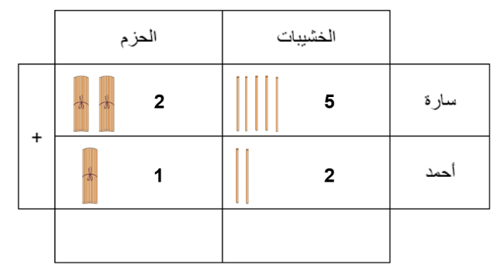
ألعاب | العمليات وحل المسائل | الأعداد | نشاط اعتيادي | افتتاح الحصة
  سنرى اليوم كيف نضع وننجز عملية جمع بدون احتفاظ باستخدام الخشيبات والحزم. تابعوا معي سأقوم بنمذجة النشاط. انتبهوا جيدا لأنكم ستفعلون مثلي.
  يستعين الأستاذ(ة) ببطاقة النشاط في النمذجة(الملحق 3).
نمذجة نشاط الجمع بدون احتفاظ باستخدام الخشيبات والحزم
أحمد
سارة

Slide 44

ألعاب | العمليات وحل المسائل | الأعداد | نشاط اعتيادي | افتتاح الحصة
  ماذا تعلمنا؟
لإنجاز عملية جمع بدون احتفاظ نتبع الخطوات التالية
أضع العملية عموديا وأبدأ بالعدد الأكبر (الوحدات تحت الوحدات والعشرات تحت العشرات)؛
الخطوة الأولى
أجمع الوحدات مع الوحدات وأكتب مجموع الوحدات في الخانة أسفل الوحدات؛
الخطوة الثانية
أجمع العشرات مع العشرات وأكتب مجموع العشرات في الخانة أسفل العشرات.
الخطوة الثالثة

Slide 45
العمليات وحل المسائل
الاستئناس باستراتيجية الأسئلة الأربعة لحل المسائل

Slide 46

ألعاب | العمليات وحل المسائل | الأعداد | نشاط اعتيادي | افتتاح الحصة
  انتبهوا جيدا سنستمر في التدرب على حل مسألة باستخدام استراتيجية الأسئلة الأربعة.

Slide 47
ألعاب | العمليات وحل المسائل | الأعداد | نشاط اعتيادي | افتتاح الحصة
  رأينا أنه لحل مسألة فإننا نستخدم استراتيجية الأسئلة الأربعة من خلال طرح والإجابة على الأسئلة التالية:
ما الْمَعْلوماتُ الَّتي تُقَدِّمُها الْمَسْأَلَةُ؟
ما الْمَطْلوبُ مِنّي؟
  ماذا عَلَيَّ أَنْ أَفْعَلَ؟
لِماذا؟

Slide 48
ألعاب | العمليات وحل المسائل | الأعداد | نشاط اعتيادي | افتتاح الحصة
  ستعملون في مجموعات لحل مسألة اليوم.
  يعرض الأستاذ(ة) المسألة.
  يقرأ المسألة.
  ينتدب أحد المتعلمين لقراءتها.
لَدى عَدْنانَ 24 خُشَيْبَةً وَلَدى صَديقِهِ أَحْمَدَ 13 خُشَيْبَةً.
ما هُوَ عَدَدُ الْخُشَيْباتِ الَّتي لَدى عَدْنانَ وَأَحْمَدَ مَعاً؟

Slide 49

ألعاب | العمليات وحل المسائل | الأعداد | نشاط اعتيادي | افتتاح الحصة
  تخيلوا المسألة.

Slide 50

ألعاب | العمليات وحل المسائل | الأعداد | نشاط اعتيادي | افتتاح الحصة
  بعد المناقشة أجيبوا على دفاتر بحثكم على السؤال الأول: ما المعلومات الواردة في المسألة؟
لَدى عَدْنانَ 24 خُشَيْبَةً وَلَدى صَديقِهِ أَحْمَدَ 13 خُشَيْبَةً.
ما هُوَ عَدَدُ الْخُشَيْباتِ الَّتي لَدى عَدْنانَ وَأَحْمَدَ مَعاً؟
ما المعلومات الواردة في المسألة؟

Slide 51
ألعاب | العمليات وحل المسائل | الأعداد | نشاط اعتيادي | افتتاح الحصة
  ما المعلومات الواردة في المسألة؟
ما المعلومات الواردة في المسألة؟
لَدى عَدْنانَ 24 خُشَيْبَةً وَلَدى صَديقِهِ أَحْمَدَ 13 خُشَيْبَةً.
ما هُوَ عَدَدُ الْخُشَيْباتِ الَّتي لَدى عَدْنانَ وَأَحْمَدَ مَعاً؟
لَدى عَدْنانَ 24 خُشَيْبَةً.
وَلَدى صَديقِهِ أَحْمَدَ 13 خُشَيْبَةً.

Slide 52
ألعاب | العمليات وحل المسائل | الأعداد | نشاط اعتيادي | افتتاح الحصة
  السؤال الثاني: ما المطلوب مني؟
ما المطلوب مني؟
لَدى عَدْنانَ 24 خُشَيْبَةً وَلَدى صَديقِهِ أَحْمَدَ 13 خُشَيْبَةً.
ما هُوَ عَدَدُ الْخُشَيْباتِ الَّتي لَدى عَدْنانَ وَأَحْمَدَ مَعاً؟

Slide 53
ألعاب | العمليات وحل المسائل | الأعداد | نشاط اعتيادي | افتتاح الحصة
  ما المطلوب مني؟
لَدى عَدْنانَ 24 خُشَيْبَةً وَلَدى صَديقِهِ أَحْمَدَ 13 خُشَيْبَةً.
ما هُوَ عَدَدُ الْخُشَيْباتِ الَّتي لَدى عَدْنانَ وَأَحْمَدَ مَعاً؟
ما المطلوب مني؟
أَنْ نَحْسُبَ عَدَدَ الْخُشَيْباتِ الَّتي لَدى عَدْنانَ وَأَحْمَدَ مَعاً.

Slide 54
ألعاب | العمليات وحل المسائل | الأعداد | نشاط اعتيادي | افتتاح الحصة
  السؤال الثالث: ما ذا علي أن أفعل؟ ولماذا.
لَدى عَدْنانَ 24 خُشَيْبَةً وَلَدى صَديقِهِ أَحْمَدَ 13 خُشَيْبَةً.
ما هُوَ عَدَدُ الْخُشَيْباتِ الَّتي لَدى عَدْنانَ وَأَحْمَدَ مَعاً؟
ماذا عليّ أن أفعل؟ ولماذا؟

Slide 55
ألعاب | العمليات وحل المسائل | الأعداد | نشاط اعتيادي | افتتاح الحصة
  ما ذا علي أن أفعل؟ لماذا؟
ماذا عليّ أن أفعل؟ ولماذا؟
لَدى عَدْنانَ 24 خُشَيْبَةً وَلَدى صَديقِهِ أَحْمَدَ 13 خُشَيْبَةً.
ما هُوَ عَدَدُ الْخُشَيْباتِ الَّتي لَدى عَدْنانَ وَأَحْمَدَ مَعاً؟
لَدى عَدْنانَ 24 خُشَيْبَةً.
وَلَدى صَديقِهِ أَحْمَدَ 13 خُشَيْبَةً.
ما هُوَ عَدَدُ الْخُشَيْباتِ الَّتي لَدى عَدْنانَ وَأَحْمَدَ مَعاً؟
سَنَقومُ بِعَمَلِيَّةِ الْجَمْعِ

Slide 56
ألعاب | العمليات وحل المسائل | الأعداد | نشاط اعتيادي | افتتاح الحصة
  تمثيل العملية.
كَمْ خُشَيْبَةً لَدى عَدْنانَ؟
+
كَمْ خُشَيْبَةً لَدى أَحْمَدَ؟
=
كَمْ خُشَيْبَةً لَدى عَدْنانَ وَأَحْمَدَ مَعاً؟

Slide 57
ألعاب | العمليات وحل المسائل | الأعداد | نشاط اعتيادي | افتتاح الحصة
  الآن قوموا بإجراء العملبة المطلوبة.
لَدى عَدْنانَ 24 خُشَيْبَةً وَلَدى صَديقِهِ أَحْمَدَ 13 خُشَيْبَةً.
ما هُوَ عَدَدُ الْخُشَيْباتِ الَّتي لَدى عَدْنانَ وَأَحْمَدَ مَعاً؟
ما هُوَ عَدَدُ الْخُشَيْباتِ الَّتي لَدى عَدْنانَ وَأَحْمَدَ مَعاً؟
عَدَدُ الْخُشَيْباتِ الَّتي لَدى عَدْنانَ وَأَحْمَدَ مَعاً هُوَ:
24 + 13 = ..
+

Slide 58
ألعاب | العمليات وحل المسائل | الأعداد | نشاط اعتيادي | افتتاح الحصة
  الآن قوموا بإجراء العملية المطلوبة.
لَدى عَدْنانَ 24 خُشَيْبَةً وَلَدى صَديقِهِ أَحْمَدَ 13 خُشَيْبَةً.
ما هُوَ عَدَدُ الْخُشَيْباتِ الَّتي لَدى عَدْنانَ وَأَحْمَدَ مَعاً؟
ما هُوَ عَدَدُ الْخُشَيْباتِ الَّتي لَدى عَدْنانَ وَأَحْمَدَ مَعاً؟
عَدَدُ الْخُشَيْباتِ الَّتي لَدى عَدْنانَ وَأَحْمَدَ مَعاً هُوَ:
= 13 + 24
37
+

Slide 59
عمل فردي على الكراسة
تمارين على الكراسة

Slide 60
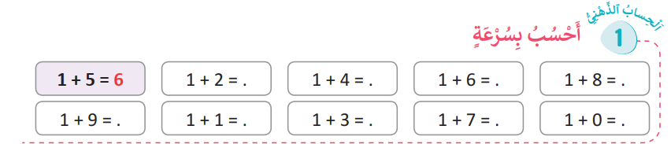
ألعاب | العمليات وحل المسائل | الأعداد | نشاط اعتيادي | افتتاح الحصة
  خذوا كراساتكم سننجز التمارين الصفحة 12.
  أنجزوا الأمثلة المبينة في الإطار الأحمر من التمرين رقم 1 (دقيقة واحدة).

Slide 61
ألعاب | العمليات وحل المسائل | الأعداد | نشاط اعتيادي | افتتاح الحصة
  صححوا.
3
5
10
2
4

Slide 62
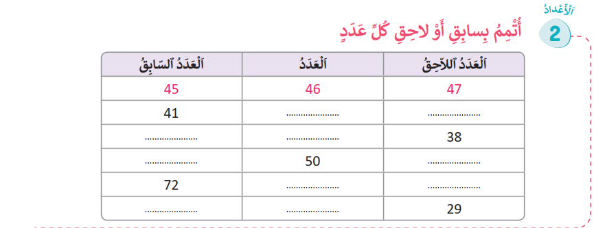
ألعاب | العمليات وحل المسائل | الأعداد | نشاط اعتيادي | افتتاح الحصة
  أنجزوا الأمثلة المبينة في الإطار الأحمر من التمرين رقم 2(دقيقة واحدة).

Slide 63
ألعاب | العمليات وحل المسائل | الأعداد | نشاط اعتيادي | افتتاح الحصة
  صححوا.
40
42
36
37

Slide 64
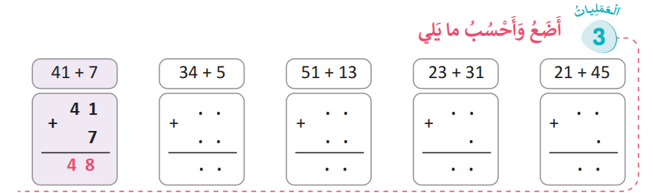
ألعاب | العمليات وحل المسائل | الأعداد | نشاط اعتيادي | افتتاح الحصة
  أنجزوا الأمثلة المبينة في الإطار الأحمر من التمرين رقم 3 (دقيقة واحدة).
.
.

Slide 65
ألعاب | العمليات وحل المسائل | الأعداد | نشاط اعتيادي | افتتاح الحصة
  صححوا.
3
4
5
1
5
1
3
.
.
3
9
6
4

Slide 66
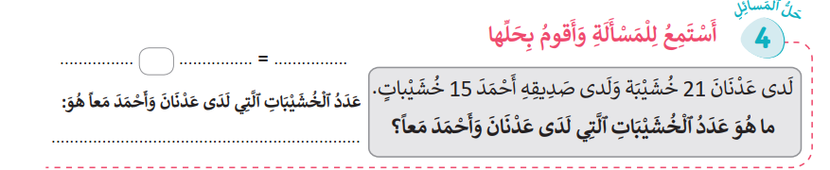
ألعاب | العمليات وحل المسائل | الأعداد | نشاط اعتيادي | افتتاح الحصة
  الآن سنمر إلى المسألة.
  انتبهوا سأقرأ المسألة مرتين وستعملون على حلها.

Slide 67
ألعاب | العمليات وحل المسائل | الأعداد | نشاط اعتيادي | افتتاح الحصة
  صححوا.
21
+
15
36
36 خُشَيْبَةً

Slide 68
لعبة:رمي الكرة
حساب مجموع عددين من رقم واحد شفويا؛

Slide 69
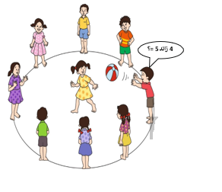
ألعاب | العمليات وحل المسائل | الأعداد | نشاط اعتيادي | افتتاح الحصة
  الآن سنلعب لعبة جديدة وهي لعبة رمي الكرة.
  يستعين الأستاذ(ة) ببطاقة النشاط في النمذجة (الملحق4).
ٍٍ

Slide 70

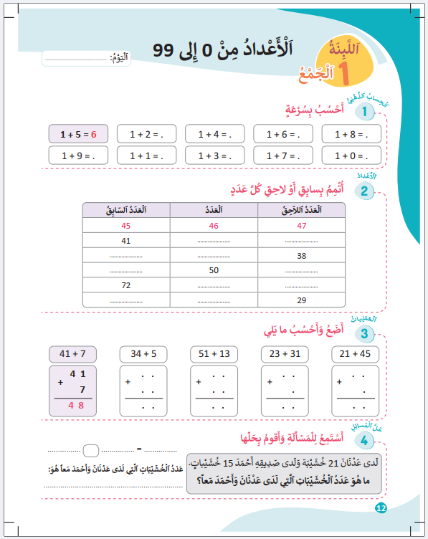
ألعاب | العمليات وحل المسائل | الأعداد | نشاط اعتيادي | افتتاح الحصة
  في المنزل تتممون ما تبقى من تمارين الصفحة 11.
ٍٍ

Slide 71
تبصر الحصة
- تسجيل الملاحظات حول سير الحصة على المذكرة اليومية؛
- تسجيل نسبة التحكم التقديرية من أهداف الحصة.

Slide 72
الملحق1

Slide 73
الإجراءات الاعتيادية الخاصة باللوازم المدرسية
ما ينبغي القيام به:
ينبغي على الأستاذ(ة) أن يوضح للتلاميذ السلوك المنتظر أثناء التعامل مع اللوازم المدرسية؛
عندما يرى التلاميذ أيقونة اللوازم المدرسية يسارعون إلى إخراجها بطريقة تلقائية وبهدوء؛
ينبغي على التلاميذ أن يبادروا إلى إخبار الأستاذ(ة) باللوازم المدرسية التي تنقصهم.

Slide 74
الملحق2

Slide 75

الجمع والطرح شفهيا
مجال الحساب الذهني
اكساب القدرة على الجمع شفويا لعددين من رقم واحد؛ اكساب القدرة على الطرح شفويا لعدد مكون من رقمين أو رقم واحد، يكون الفرق محصورا بين 0 و18؛ | أهداف النشاط
جداول الجمع والطرح | المعينات الديداكتيكية
20 دقيقة اليوم الأول لتقديم النشاط بعدها يصبح نشاطا اعتياديا من 5 إلى 7 دقائق | المدة الزمنية
Notes:
بعد نمذجة استعمال جداول الجمع أو الطرح – تقدم البطاقة التقنية للنشاط

Slide 76

الجمع والطرح شفهيا
مجال الحساب الذهني
سيرورة الإنجاز
تنظيم وإعداد الفضاء؛ تحضير المعينات الديداكتيكية؛ جذب انتباه المتعلمين؛ التصريح بأهداف النشاط. | التهيئة
1) النمذجة
يرسم الميسر جدولا فارغا للجمع أوالطرح على السبورة. ( يبدأ بجدول الجمع وبعد التحكم فيه يمر إلى تقديم جدول الطرح بنفس الطريقة )؛
يتم الاشتغال على جدول واحد في كل مرحلة؛
يطلب من المتعلمين رسم نفس الجدول على دفاترهم.
يقدم الميسر كيفية تعبئة الجدول لسطر أو سطرين. ( تتم التعبئة بطريقة تصاعدية )
يطلب من أحد المتعلمين المتطوعين التقدم أمام الزملاء وملء الجدول بسرعة بعد تقسيمه إلى قسمين؛
يعمل باقي المتعلمين على ذلك في نفس الوقت على الدفاتر؛
يشجع المتعلمين على ملء الجداول بسرعة أكبر؛
بعد ملء الجدول ؛ ينمذج الميسر قراءة الجدول 5+3 =8 ….؛
يحث بعض المتعلمين على قراءة الجدول أمام زملائهم.
يطرح أسئلة عن مجاميع بسيطة؛ يبحث عنها المتعلمون في جدول الجمع؛

Slide 77
الجمع والطرح شفهيا
مجال الحساب الذهني
2) الممارسة الموجهة
يطلب الميسر من كل تلميذ التدرب على قراءة جدول الجمع (أو الطرح) على كراسته بصوت هامس؛
يعلن الميسر انتهاء وقت قراءة الجدول ويطلب من المتعلمين أخذ ألواحهم؛
يملي الميسر على المتعلمين بعض المجاميع البسيطة : 5 + 7 ...
يكتب المتعلمون المجموع على اللوحة؛ يصحح الميسر ويقدم التغذية الراجعة اللازمة؛
يسجل نجمة لكل متعلم توفق في حساب جميع المجاميع المقترحة؛ ( يعتمد كل ميسر شكلا من أشكال التحفيز المناسبة لقسمه )
يطلب من المتعلمين مواصلة التدرب على حفظ جدول الجمع (أو الطرح)؛
يتم استثمار النشاط ضمن الأنشطة الاعتيادية لمدة 5 إلى 7 دقائق يوميا.

Slide 78
الجمع والطرح شفهيا
مجال الحساب الذهني
3) الممارسة المستقلة
يوجه الميسر(ة) المتعلمين إلى إنجاز الأنشطة التطبيقية المقترحة في كراسة الدعم.
*موجهات عامة*
* يمنح المتعلمون 3 دقائق يومية لمراجعة الجدول الذي يتم الاشتغال عليه قبل الانتقال إلى التدرب على الألواح مع الحرص على المحافظة على إيقاع مرتفع للنشاط والوقوف على جميع الأخطاء المرتكبة وتصحيحها.
يحرص الميسر على ملاحظة تطور قدرة المتعلمين على توظيف الحساب الذهني أثناء إنجاز العمليات الحسابية الموضوعة أو أثناء حل المسائل؛
يُستحب في إطار الأنشطة المبنية على التنافس تخصيص تحفيزات رمزية للمتعلمين الذين يسجلون تقدما على مستوى التحكم في الحساب الذهني : نُجيمات، نقط حسنة،...

Slide 79
الملحق3

Slide 80
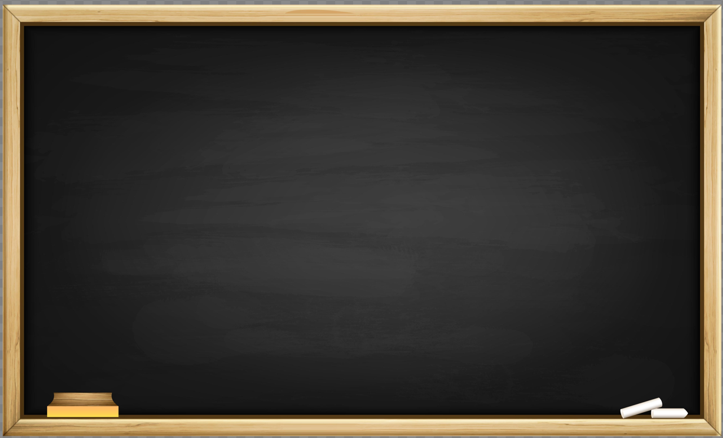
الجمع باستخدام الحزم والخشيبات
سيرورة الإنجاز
تنظيم وإعداد الفضاء؛ تحضير المعينات الديداكتيكية؛ جذب انتباه المتعلمين؛ التصريح بأهداف النشاط. | التهيئة
1) النمذجة
يقوم الميسر(ة) بنمذجة النشاط:
  أكتب المسألة بوضوح على السبورة مع قراءتها في نفس الوقت.
  أقرأ المسألة مرة ثانية مع توجيه المتعلمين للانتباه والانصات الجيد، دون الترديد.
  أطلب من التلاميذ: من منكم يقرأ كما قرأت؟ مع دعوة متعلم جديد في كل مرة لمنحه فرصة القراءة، وتشجيعهم على أدائهم عند الانتهاء من القراءة.
  بعد ذلك أدعو المتعلمين إلى مناقشة الأسئلة الأربعة لحل المسائل:
  ما هي المعلومات المقدمة في المسألة ؟
  ما هو المطلوب ؟
  ماذا علي أن أفعل لحساب المطلوب ؟
  لماذا ؟
  تتم الإجابة عن الأسئلة وتدوينها في جدول حل المسائل؛
  يجذب انتباه المتعلمين إلى العملية المناسبة لحل المسألة؛
يملك إبراهيم 22 خشيبة، أعطته إناس 15 خشيبة.
كم خشيبة أصبحت لدى إبراهيم؟

Slide 81
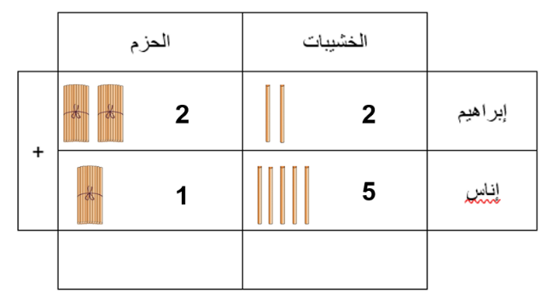


الجمع باستخدام الحزم والخشيبات
1) النمذجة - تتمة
22 خشيبة
  يرسم الميسر جدولا على السبورة ويسميه "منزل العمليات" ويدعو متعلمين اثنين ليقوما بدور كل من إناس وإبراهيم ثم يتم حل المسألة بالاستعانة بالحزم والخشيبات.
  يملأ الميسر جميع المعطيات في منزل العمليات بالاستعانة بالسؤال عن معلومات المسألة .
  يقوم بوضع الحزم في عمود الحزم والخشيبات في عمود الخشيبات داخل الجدول أمام اسم إبراهيم وإناس.
  يناقش مع المتعلمين العملية الواجب اعتمادها ثم يدرج رمز عملية الجمع في المكان.
  يقدم قاعدة الجمع " أبدأ دائما بجمع الخشيبات مع بعضها البعض "؛
  2 +5 يصبح لدينا 7 خشيبة؛
  "ثم أقوم بجمع الحزم مع بعضها البعض".
  2+1 يصبح لدينا 3 حزم؛
  يصرح بالجواب على السؤال : أصبح لدى إبراهيم 37 خشيبة؛
15 خشيبة

Slide 82
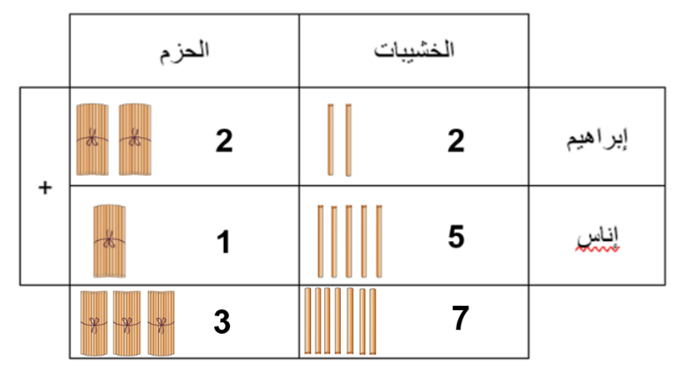
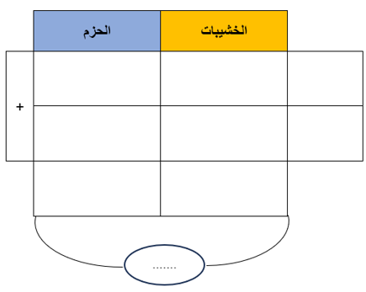
الجمع باستخدام الحزم والخشيبات
2) الممارسة الموجهة
22 خشيبة
يوزع الميسر مجموعة من الخشيبات والحزم على المجموعات ( مجموعات من 6 أفراد)
يكتب الميسر على السبورة مجموعة من عمليات الجمع بدون احتفاظ؛
يدعو كل مجموعة إلى إنجاز إحدى عمليات الجمع باستخدام الخشيبات والحزم؛
ترسم كل مجموعة منزل العمليات؛
يقوم المتعلمون بالمناولات اللازمة؛
يواكب الميسر أعمال المجموعات ويقدم التوجيهات اللازمة؛
يذكر الميسر بقاعدة البدء بجمع الخشيبات؛ وعدم إغفال الاحتفاظ؛
يمر ممثل عن كل مجموعة لإنجاز عمليتها على السبورة وتتم مناقشة الإنجازات؛
المجموعة الفائزة هي المجموعة التي كانت الأسرع في الإنجاز السليم؛
* تكرر هذه العملية مرات متعددة لتمكين جميع المتعلمين من المناولة وإنجاز العمليات.
15 خشيبة

Slide 83
الجمع باستخدام الحزم والخشيبات
3) الممارسة المستقلة
يوجه الميسر(ة) المتعلمين إلى إنجاز الأنشطة التطبيقية المقترحة في كراسة الدعم.
*موجهات عامة*
يحرص الأستاذ(ة) على أن جميع التلاميذ يميزون وظيفة الرمز (+) لإنجاز عملية الجمع باستخدام الخشيبات والحزم.
أثناء القيام بالمناولة تسحب الخشيبات والحزم بعد تجميعها إلى خانتي المجموع.

Slide 84
الملحق4

Slide 85

لعبة رمي الكرة
اكساب القدرة على الجمع شفويا لعددين من رقم واحد؛ اكساب القدرة على الطرح شفويا لعدد مكون من رقمين أو رقم واحد، يكون الفرق محصورا بين 0 و18؛ التمكن من جداول الضرب*؛ | أهداف النشاط
كرة خفيفة الوزن | المعينات الديداكتيكية
10 دقائق | المدة الزمنية

Slide 86
لعبة رمي الكرة
2) الممارسة الموجهة
ممارسة مع جماعة أو في مجموعات صغيرة:
◾ مطالبة المتعلمين بتكوين دائرة.
شرح القواعد:
ترمى الكرة في اتجاه متعلم/ة مع سؤاله /ها حسابا شفويا في الجمع (مجموع أصغر من أو يساوي 10)؛
يقبض المتعلم الكرة ويقدم الجواب الصحيح في الحين؛
يكرر المتعلم الذي أجاب رمي الكرة لزميل آخر مع سؤال آخر؛
يرمي الكرة في اتجاه متعلم ويسأله حول الجمع" كم هي 3+4"
يجيب ثم يرمي الكرة نحو زميل آخر.
تعطى عملية جمع أخرى للمتعلم الذي يقبض الكرة.
يتم تقديم النشاط وتحفيز المتعلمين على السرعة في طرح السؤال والإجابة

